Slide 1
Rによる
データサイエンス7
ソフトウェア工学研究室
60151049 山谷 陽亮

Slide 2
前回の補足
一般線形モデルを描く際、 分布族を指定する意味はあるのか？

Slide 3
一般化線形モデルの関数
glm(formula, family, data)
引数の説明
分布族
引数 | 説明
formula | モデルの形式を指定
family | 分布族を指定
data | データセットの名前
分布族 | family
正規 | gaussian
二項 | binomial
ポアソン | poisson
ガンマ | Gamma
逆正規 | Inverse.gaussian

Slide 4
検証
> par(mfrow=c(2,2),oma=c(2,2,2,2),mar=c(2,2,2,2))
> plot(年度,普及率,type="l")
> lines(年度,fitted(fmga),lty=2,col=“red”,lwd=2) #正規分布
> plot(年度,普及率,type="l")
> lines(年度,fitted(fmbi),lty=2,col=“red”,lwd=2) #二項分布
> plot(年度,普及率,type="l")
> lines(年度,fitted(fmpo),lty=2,col=“red”,lwd=2) #ポアソン分布
> plot(年度,普及率,type="l")
> lines(年度,fitted(fmGa),lty=2,col=“red”,lwd=2) #ガンマ分布

Slide 5
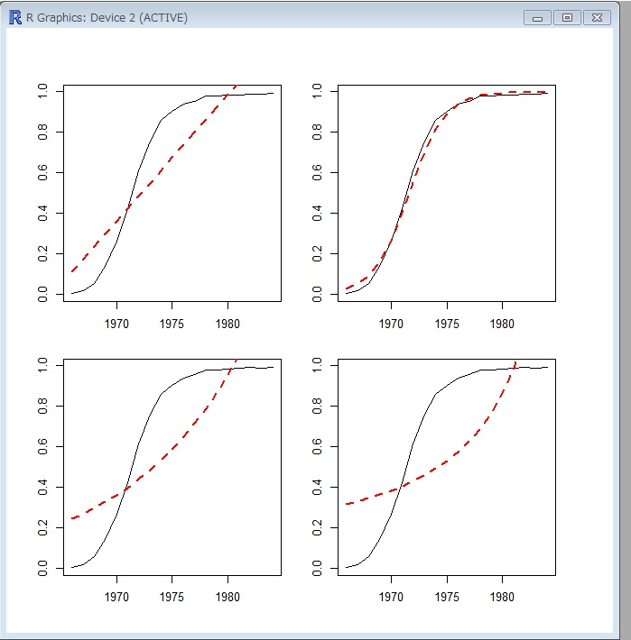
結果

Slide 6
結論
用いる分布族によって結果が大きく異なる

Slide 7
第Ⅱ部 Rによるデータ解析
第１章 主成分分析
第２章 因子分析
第３章 対応分析
第４章 多次元尺度法
第５章 クラスター分析
第６章 自己組織化マップ
第７章 線形回帰分析
第８章 非線形回帰分析
第９章 線形判別分析
第10章 非線形判別分析
第11章 生存分析
第12章 時系列
第13章 樹木モデル
第14章 ニューラルネットワーク
第15章 カーネル法とサポートベクターマシーン
第16章 団学習
第17章 アソシエーション分析

Slide 8
判別分析とは
ひとつひとつのデータが
どのグループに属するかが
わかるモデルを作り
それを用いて所属不明のデータが
どのグループに属するか判別する解析方法
２群判別分析：２つのグループのモデルで考える
多群判別分析：３つ以上のグループのモデルで考える

Slide 9
２群判別のイメージ
線形判別分析
判別分析
非線形判別分析
線形判別
非線形判別

Slide 10
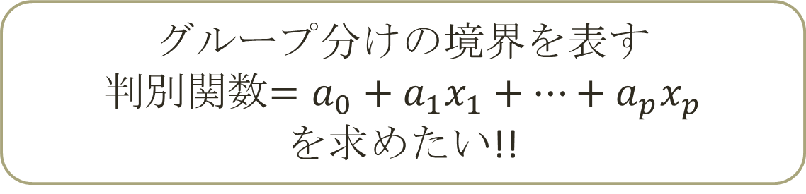
判別分析の目的
グループ分けの境界を表す
判別関数$=a_{0}+a_{1}x_{1}+⋯+a_{p}x_{p}$
を求めたい!!

Slide 11
用いるデータ
Sepal.Length：萼片の長さ
Sepal.Width：萼片の幅
Petal.Length：花弁の長さ
Petal.Width：花弁の幅
> iris[c(1:3,51:53,101:103),] #3種類のアヤメの花についてのデータ
Sepal.Length Sepal.Width Petal.Length Petal.Width Species
1 5.1 3.5 1.4 0.2 setosa
2 4.9 3.0 1.4 0.2 setosa
3 4.7 3.2 1.3 0.2 setosa
51 7.0 3.2 4.7 1.4 versicolor
52 6.4 3.2 4.5 1.5 versicolor
6.9 3.1 4.9 1.5 versicolor
101 6.3 3.3 6.0 2.5 virginica
102 5.8 2.7 5.1 1.9 virginica
103 7.1 3.0 5.9 2.1 virginica

Slide 12
解析を行うまでの準備
> iris.lab<-c(rep("S",50),rep("C",50),rep("V",50)) #(1)
> iris1<-data.frame(iris[,1:4],Species=iris.lab) #(2)
> even.n<-2*(1:75)-1 #(3)
> iris.train<-iris1[even.n,] #(4)
> iris.test<-iris1[-even.n,] #(5)
(1)それぞれのアヤメの種類にラベル付を行う
(2)ラベル付を行ったデータをデータフレームにうつす
(3)データを奇数行と偶数行に分けるための処理
(4)学習用のデータ
(5)テスト用のデータ

Slide 13
線形判別分析 --関数lda--
lda(formula, data)
formula：グループの識別変数 ~ 変数
のように記述する

Slide 14
関数ldaの結果
> library(MASS)
> (Z.lda<-lda(Species~.,data=iris.train))
Call:
lda(Species ~ ., data = iris.train)
Prior probabilities of groups:
C S V
0.3333333 0.3333333 0.3333333
Group means:
Sepal.Length Sepal.Width Petal.Length Petal.Width
C 5.992 2.776 4.308 1.352
S 5.024 3.480 1.456 0.228
V 6.504 2.936 5.564 2.076
Coefficients of linear discriminants:
LD1 LD2
Sepal.Length -0.5917846 -0.1971830
Sepal.Width -1.8415262 2.2903417
Petal.Length 1.6530521 -0.7406709
Petal.Width 3.5634683 2.6365924
Proportion of trace:
LD1 LD2
0.9913 0.0087
第１判別関数の係数
グループ間の分散の比率

Slide 15
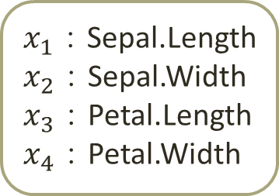
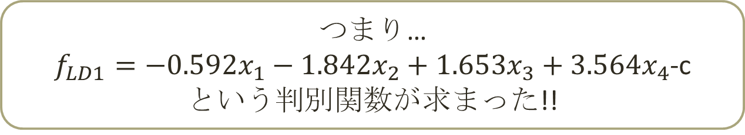
関数ldaによる結論
$x_{1}$：Sepal.Length
$x_{2}$：Sepal.Width
$x_{3}$：Petal.Length
$x_{4}$：Petal.Width
つまり…
$f_{LD1}=−0.592x_{1}−1.842x_{2}+1.653x_{3}+3.564x_{4}$-c
という判別関数が求まった!!

Slide 16
学習データの判別結果
> table(iris.train[,5],predict(Z.lda)$class)
C S V
C 24 0 1
S 0 25 0
V 1 0 24
predict$class:判別されたグループのラベルを返す
C→V １つ
V→C １つ 誤判別されていることがわかる!!

Slide 17
テストデータの判別
> Y<-predict(Z.lda,iris.test[,-5]) #所属不明なデータの判別分析
> table(iris.test[,5],Y$class) #クロス表の作成
C S V
C 24 0 1
S 0 25 0
V 2 0 23
C→V １つ
V→C ２つ 誤判別されていることがわかる!!

Slide 18

結果の考察
誤判別はあるものの誤判別率は
$$3÷75≒0.04(４％)$$
つまり、正判別率は
$$1−0.04=0.96\left(96％\right)$$

Slide 19
第Ⅱ部 Rによるデータ解析
第１章 主成分分析
第２章 因子分析
第３章 対応分析
第４章 多次元尺度法
第５章 クラスター分析
第６章 自己組織化マップ
第７章 線形回帰分析
第８章 非線形回帰分析
第９章 線形判別分析
第10章 非線形判別分析
第11章 生存分析
第12章 時系列
第13章 樹木モデル
第14章 ニューラルネットワーク
第15章 カーネル法とサポートベクターマシーン
第16章 団学習
第17章 アソシエーション分析

Slide 20
２群判別のイメージ
線形判別分析
判別分析
非線形判別分析
線形判別
非線形判別

Slide 21
非線形判別分析の種類
非線形関数による判別分析
距離による判別分析
多数決によるk最近傍法
ベイズ判別法

Slide 22
非線形判別分析の種類
非線形関数による判別分析
距離による判別分析
多数決によるk最近傍法
ベイズ判別法

Slide 23
非線形判別分析 --関数qda--
qda(formula, data)
> (Z.qda<-qda(Species~.,data=iris.train))
> table(iris.train[,5],predict(Z.qda)$class)
C S V
C 24 0 1
S 0 25 0
V 1 0 24
ldaと使い方は一緒！！
> Y.qda<-predict(Z.qda,iris.test[,-5])
> table(iris.test[,5],Y.qda$class)
C S V
C 24 0 1
S 0 25 0
V 2 0 23

Slide 24
非線形判別分析の種類
非線形関数による判別分析
距離による判別分析
多数決によるk最近傍法
ベイズ判別法

Slide 25
距離による判別分析の手順
学習データから各グループの中心を求める
未知の個体と各グループの中心の距離を測る
その距離が近いグループに
未知の個体が属すると判断する

Slide 26
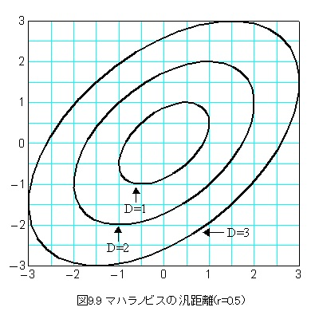
マハラノビス距離
多変量分布が方向によって分布の幅が異なることを考慮した距離のこと
http://www.snap-tck.com/room04/c01/stat/stat09/stat0904.html

Slide 27
マハラノビス距離の関数
mahalanobis(x, center, cov, …)
x：データ
center：中心ベクトル
cov：分散共分散行列

Slide 28
用いるデータ
Sepal.Length：萼片の長さ
Sepal.Width：萼片の幅
Petal.Length：花弁の長さ
Petal.Width：花弁の幅
> iris[c(1:3,51:53,101:103),] #3種類のアヤメの花についてのデータ
Sepal.Length Sepal.Width Petal.Length Petal.Width Species
1 5.1 3.5 1.4 0.2 setosa
2 4.9 3.0 1.4 0.2 setosa
3 4.7 3.2 1.3 0.2 setosa
51 7.0 3.2 4.7 1.4 versicolor
52 6.4 3.2 4.5 1.5 versicolor
6.9 3.1 4.9 1.5 versicolor
101 6.3 3.3 6.0 2.5 virginica
102 5.8 2.7 5.1 1.9 virginica
103 7.1 3.0 5.9 2.1 virginica

Slide 29
距離による判別分析の例
> seto.mean<-apply(iris.train[1:25,-5],2,mean) #(1)
> seto.var<-var(iris.train[1:25,-5]) #(2)
> vers.mean<-apply(iris.train[26:50,-5],2,mean)
> vers.var<-var(iris.train[26:50,-5])
> virg.mean<-apply(iris.train[51:75,-5],2,mean)
> virg.var<-var(iris.train[51:75,-5])
(1)中心ベクトルを求める
(2)不偏共分散行列を求める
apply(x, MARGIN, 関数)：MARGIN=1なら列に関して,
2ならば行に関して関数を適用する

Slide 30
距離による判別分析の例(2)
> D1<-mahalanobis(iris.train[,-5],seto.mean,seto.var)
> D2<-mahalanobis(iris.train[,-5],vers.mean,vers.var)
> D3<-mahalanobis(iris.train[,-5],virg.mean,virg.var)
> round(cbind(D1,D2,D3),0)
D1 D2 D3
1 0 118 173
1 98 148
＜中略＞
51 442 5 29
503 3 18
＜中略＞
147 716 25 6
149 921 34 3
マハラノビス距離が小さいグループに属する

Slide 31
学習データを用いて
テスト用のデータを判別
> D1.t<-mahalanobis(iris.test[,-5],seto.mean,seto.var)
> D2.t<-mahalanobis(iris.test[,-5],vers.mean,vers.var)
> D3.t<-mahalanobis(iris.test[,-5],virg.mean,virg.var)
> round(cbind(D1.t,D2.t,D3.t),0)
D1.t D2.t D3.t
2 4 87 143
2 87 129
＜中略＞
563 8 3
＜中略＞
134 527 5 6
＜中略＞
148 758 18 2
150 627 9 3
まれに実データと異なるグループに
属する場合もある

Slide 32
非線形判別分析の種類
非線形関数による判別分析
距離による判別分析
多数決によるk最近傍法
ベイズ判別法

Slide 33
k最近傍法(k-Nearest Neighbor)
判別したいデータの周辺の最も近い
k個のデータを見つける
k個の多数決より
どのグループに属するかを判断

Slide 34
k最近傍法イメージ
はグループ
に属すると
判断！！
k=5にした場合のイメージ図

Slide 35
k最近傍法の関数
knn(train, test, cl, k = 1, …)
train：学習用データ
test：テスト用データ
cl：属性データ
k：近傍の個体数

Slide 36
k最近傍法の例
> library(class)
> iris.knn<-knn(iris.train[,-5],iris.test[,-5],iris.train[,5],k=5)
> (table(iris.knn,iris.test[,5]))
iris.knn C S V
C 24 0 0
S 0 25 0
V 1 0 25
> iris.knn
[1] S S S S S S S S S S S S S S S S S S S S S S S S S C C C C C C C C C C C
[37] C C C C C V C C C C C C C C V V V V V V V V V V V V V V V V V V V V V V
[73] V V V

Slide 37
非線形判別分析の種類
非線形関数による判別分析
距離による判別分析
多数決によるk最近傍法
ベイズ判別法

Slide 38
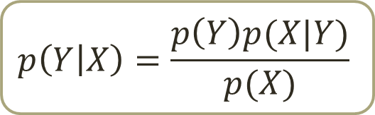
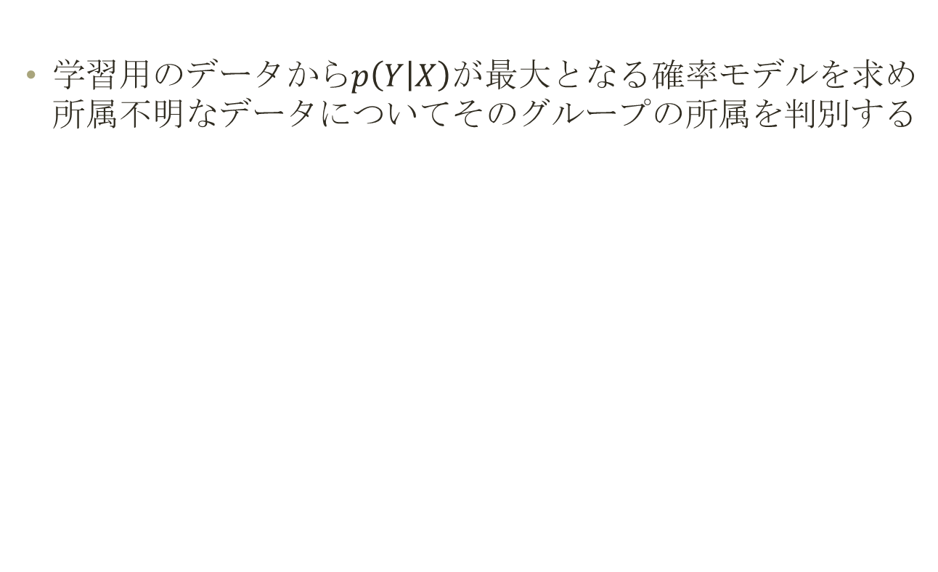
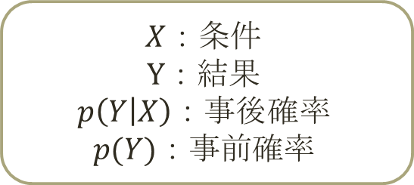
ベイズ判別法
学習用のデータから$p\left(Y | X\right)$が最大となる確率モデルを求め所属不明なデータについてそのグループの所属を判別する
$X$：条件
$Y$：結果
$$p\left(Y | X\right)：事後確率$$
$$p(Y)：事前確率$$
$$p\left(Y | X\right)=\frac{p\left(Y\right)p(X|Y)}{p(X)}$$

Slide 39
ベイズ判別法の関数
NaiveBayes(formula, data, …)

Slide 40
まとめ
データがどのグループに属するかを 推定できる方法がRには存在する

